Slide 1
Monitory CRT

Slide 2
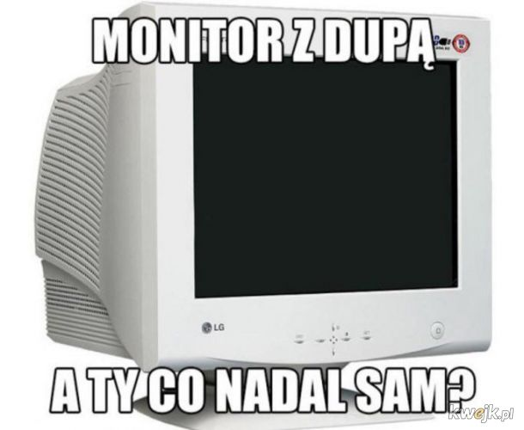

Slide 3
Monitory
Rodzaje .
Zasada działania.
Parametry.
Monitor-peryferyjne urządzenie wyjściowe komputera, służące do wyświetlania punktów na ekranie w celu wizualnej komunikacji z użytkownikiem .

Slide 4
Rodzaje monitorów
CRT (Cathode Ray Tube)
LCD (Liquid Crystal Display)
Plazmowe (Plasma Display )

Slide 5
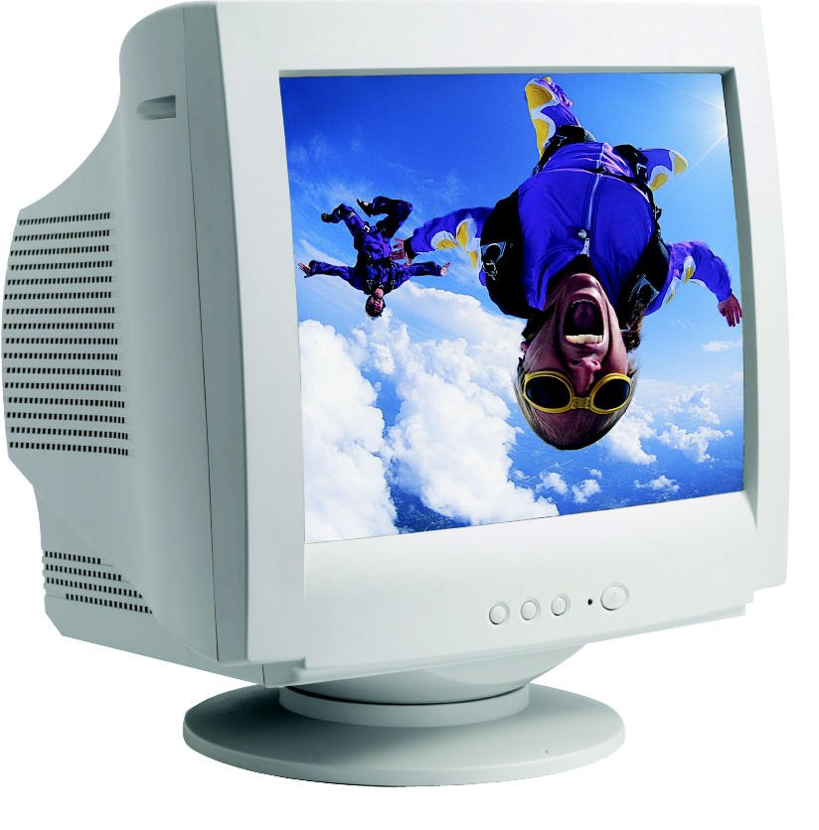
Budowa CRT.

Slide 6
Zasada działania monitora CRT
● zawiera lampę katodową
● część przednia lampy katodowej od
wewnątrz pokryta jest luminoforem
● W przeciwległej do ekranu wąskiej rurze
lampy znajduje się katoda- źródło elektronów, które po wyjściu z niej są przyśpieszane przez napięcie 10 - 25 kV
● Wiązka elektronów jest kontrolowana przez
sygnały pochodzące z układów
przetwarzania danych komputera

Slide 7
Zasada działania monitora CRT
Na wąskiej rurze
lampy znajdują się
ustawione
prostopadle
względem siebie
cewki, których pola
magnetyczne
odpowiedniej
częstotliwości
przesuwają wiązkę
elektronów na
ekranie pionowo
i poziomo

Slide 8
Zasada działania monitora CRT
● Wiązka elektronów
przesuwa się w
serii kolejnych linii
poziomych od góry
ekranu w dół na
kształt zapełniania
kartki papieru
podczas pisania
na maszynie
(skaningowanie)

Slide 9
Częstotliwość
● Częstotliwość pozioma (hsync) - współczynnik
odświeżania poziomego (częstotliwość liniowa).
Jest to liczba linii, które mogą być wyświetlone
poziomo na ekranie w czasie jednej sekundy. Dla
monitorów komputerowych wartości tej wielkości są
w zakresie 30-120 kHz
● Częstotliwość pionowa (vsync) = częstotliwość
odświeżania obrazu. Jest to liczba wyrażająca ile
razy w ciągu sekundy obraz jest wyświetlany na
ekranie. Zależnie od rozdzielczości ekranu wartości
tej wielkości mieszczą się w zakresie 60-160 Hz

Slide 10
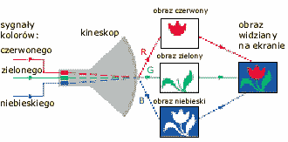

Slide 12
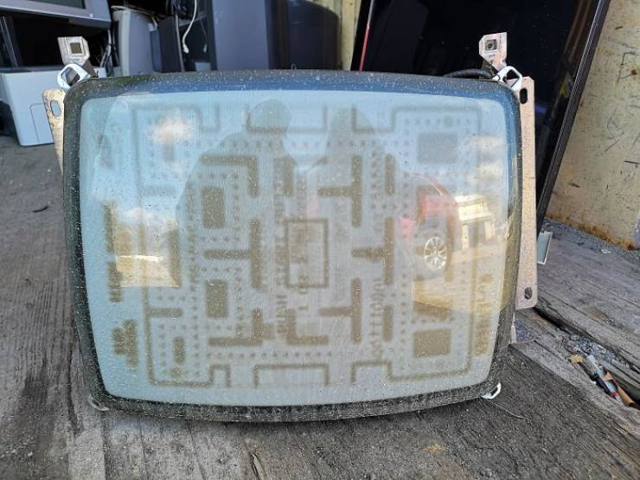

Slide 13
Kolory
Kolory w jakich obraz wyświetlany jest na
ekranie monitora podawane są w bitach:
● 8 - bitów = maks.256 kolorów
(minimum dla multimediów)
● 16 - bitów = maks. 65 536 kolorów
(HighColor, jakość wideo)
● 24 - bity = maks. 16 777 216 mln kolorów
(TrueColor, jakość fotograficzna)
● 32 - bity = maks. 16 777 216 mln kolorów
(TrueColor, szybszy dostęp do pamięci)

Slide 15
Plamka
● jej wielkość decyduje o rozmiarach
najmniejszych detali jakie monitor jest w stanie
wyświetlić
● im mniejsza plamka tym tym dokładniejszy
obraz
● średnia wielkość plamki rośnie wraz z
przekątną ekranu ( 0,28 mm - 21 calowe;
0,25 mm - 15 calowe)
Uwaga określenie wielkość plamki jest nieco
myląca gdyż tak naprawdę chodzi nie jej
wielkość, a odległości między plamkami
luminescencyjnymi tego samego koloru
Czas reakcji piksela
Liczony jest w tysięcznych częściach sekundy (milisekundach). Im niższy tym lepiej dla jakości obrazu, gdyż przy zbyt wysokim czasie reakcji może występować smużenie obrazu

Slide 16
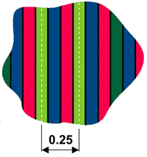
Plamka
● Dla maski plamkowej (perforowanej)
jest to ukośna odległość pomiędzy
dwoma punktami luminoforu (pikselami ) tego
samego koloru i jest wyrażana w [mm]
● Dla maski szczelinowej jest to
odległość pomiędzy dwoma
paskami luminoforu,
wyrażana w [mm]

Slide 17
Rozdzielczość - jest to ilość piksli w pionie i w poziomie. Im wyższa rozdzielczość tym obraz jest ostrzejszy i większy jest to jednak uwarunkowane również możliwościami zainstalowanej w komputerze karty graficznej (jej pamięć i szybkość) która bezpośrednio decyduje o jakości wyświetlanego obrazu.
VGA 640 x 480,SVGA 800 x 600, 1024 x 764, 1280 x 1024, 1600 x 1200, 1920 x 1614...
Częstotliwość odświeżania - im wyższa tym lepsza, co objawia się mniejszym mruganiem obrazu, rozsądny poziom to 75 Hz lub 85 Hz (norma VESA "flicker free"). Przy tej samej karcie graficznej częstotliwość odświeżania jest wprost proporcjonalna do rozdzielczości, czyli im większa rozdzielczość tym mniejsza częstotliwość odświeżania dlatego dopasowanie odpowiedniej karty graficznej do możliwości monitora jest bardzo ważne.
Pasmo - zwykle 110 ~ 200 MHz, im większe tym lepiej. Maksymalna częstotliwość sygnału wejściowego akceptowaną przez monitor, równa iloczynowi częstotliwości odchylenia poziomego, maksymalnej rozdzielczości w poziomie oraz częstotliwości odświeżania ekranu.

Slide 18
Jak liczymy przekątną ekranu?
Przekątna ekranu -rozmiar ekranu wyrażony w calach (1 cal = 2,54 cm)

